Slide 1
Alkeny
Vlastnosti, reakce a využití

Slide 2
Alkeny
Vlastnosti velmi podobné alkanům
Jejich dvojná vazba způsobuje větší reaktivitu
Nejběžnější reakce – adice
Zisk tepelným rozkladem ropy - krakování
Nejjednodušší alken – ethen neboli ethylen

Slide 3
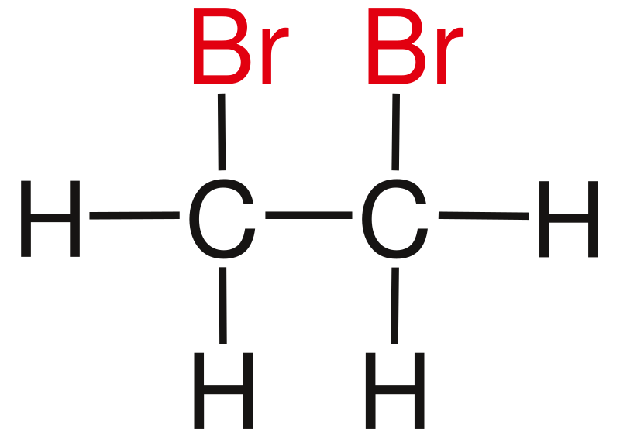
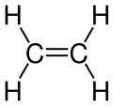
Adice
Je reakce, při které dochází k rozpadu dvojné vazby za vzniku jednoduché a naváže se halový prvek do molekuly
+
Br₂
$$→$$
ethylen
1, 2 dibromethan

Slide 4
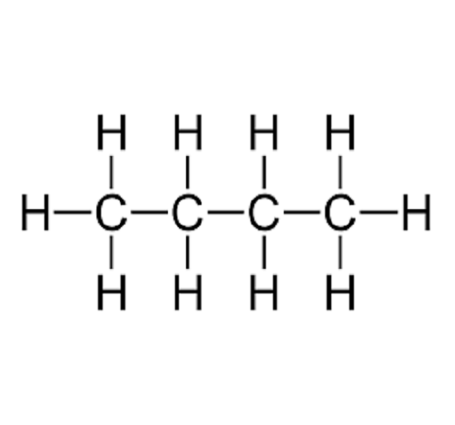
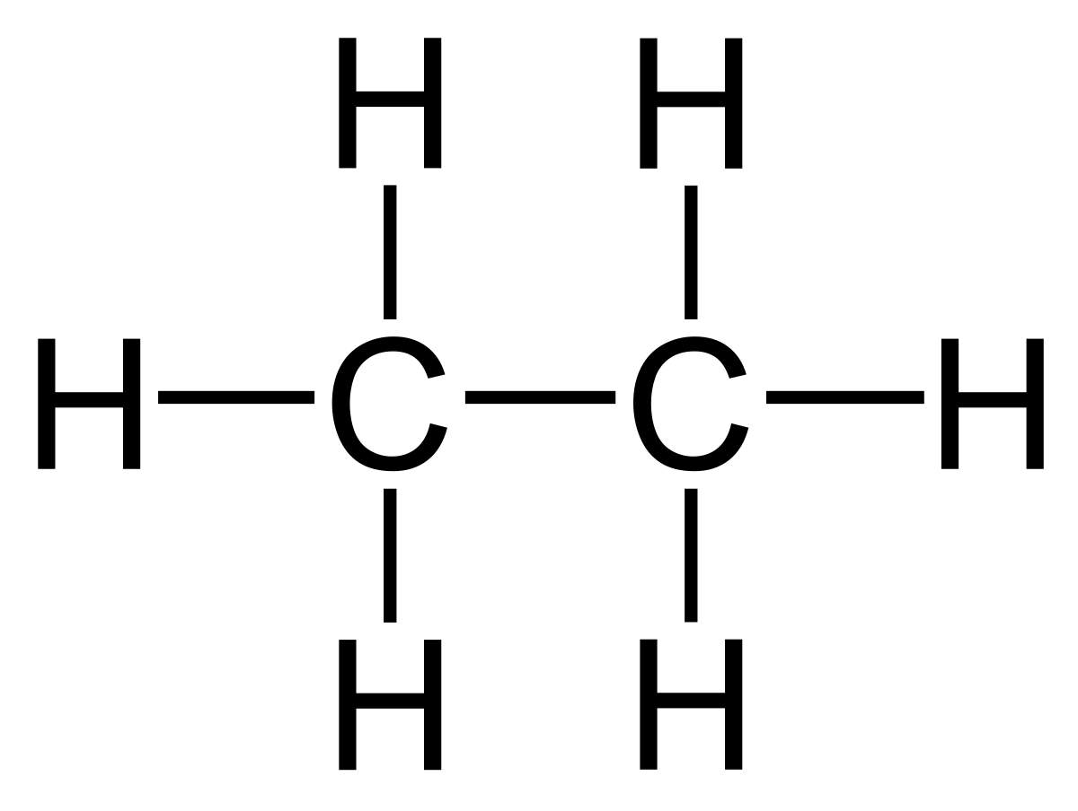
Krakování
Štěpení dlouhého řetězce alkanu na 2 kratší řetězce (1. alken a 2. alkan)
$$→$$
+
ethen
ethan
butan

Slide 5
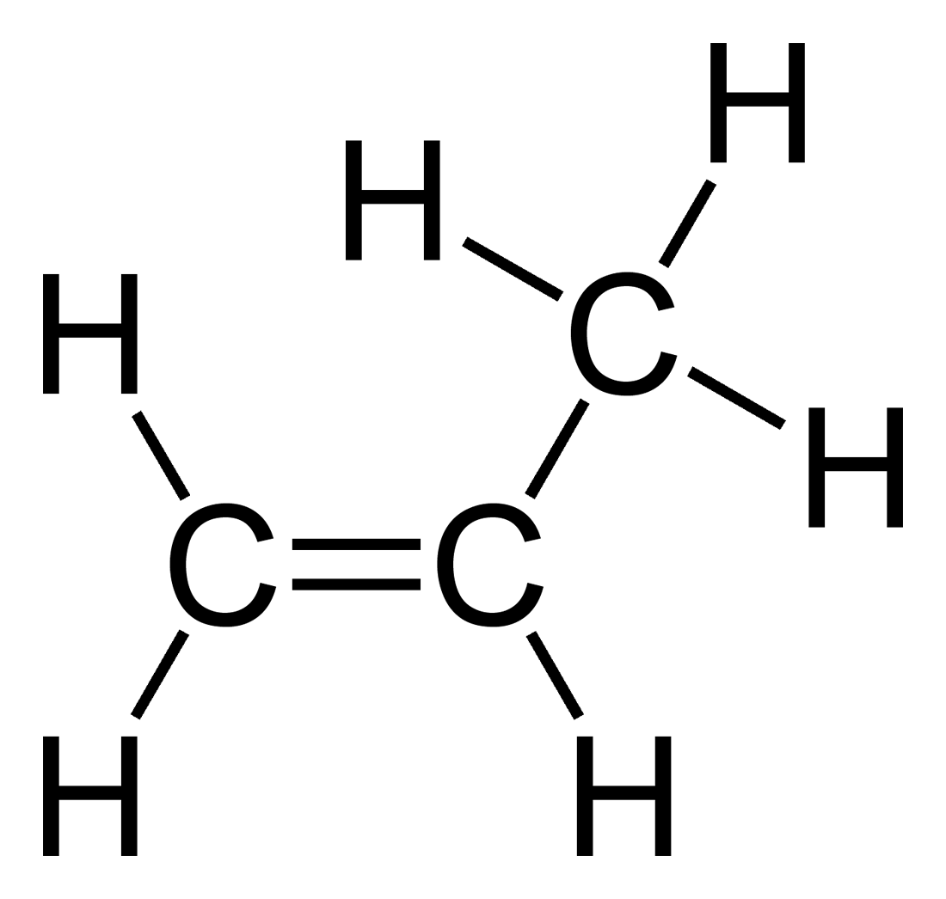
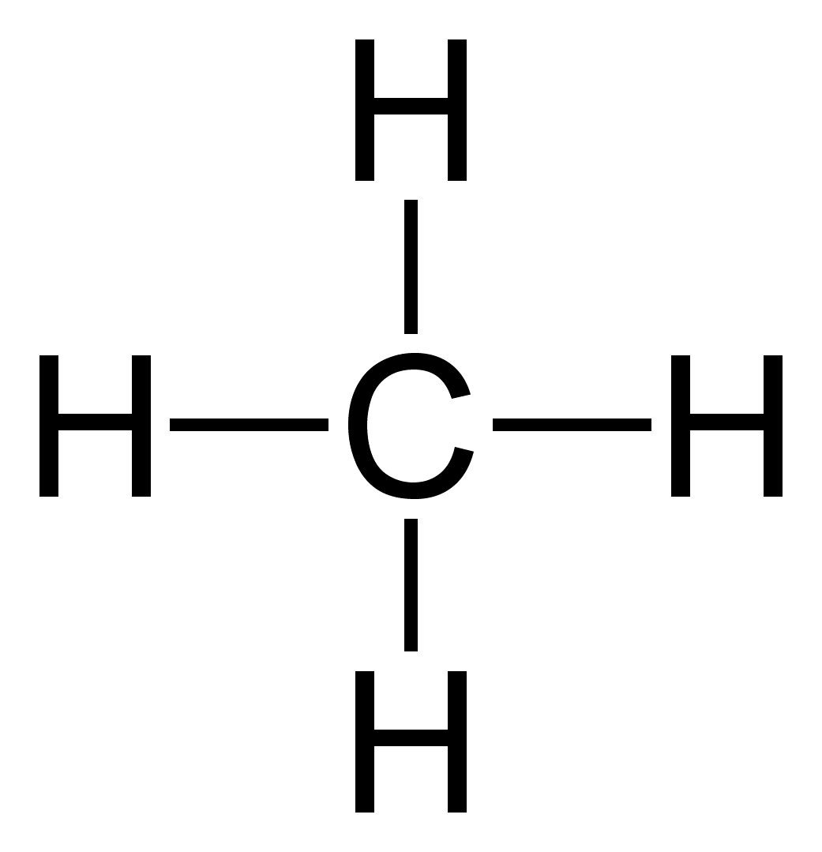
Krakování
Štěpení dlouhého řetězce alkanu na 2 kratší řetězce (1. alken a 2. alkan)
$$→$$
+
1 - propen
methan
butan

Slide 6
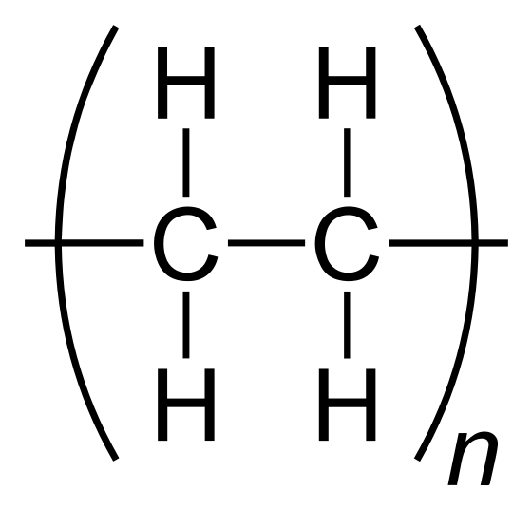
Polymerace
Děj, při kterém z velkého počtu jednoduchých sloučenin a rozpadem dvojné vazby vznikají makromolekuly
Podmínky: vysoká teplota, tlak a vhodný katalyzátor
$$→$$

Slide 7
Ethen (ethylen)
Hořlavý nasládlý plyn se vzduchem výbušný

Slide 8
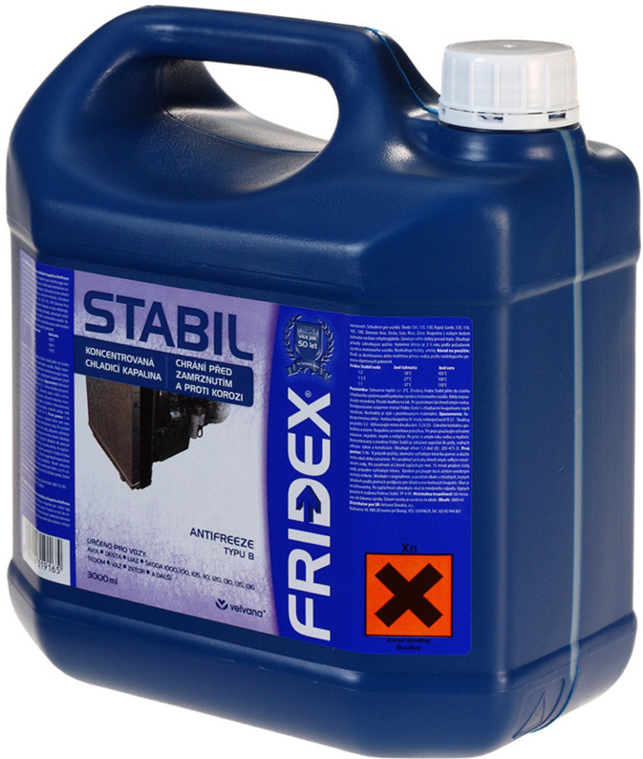
Využití ethylenu
Výroba fridexu (lihu)
Urychluje zrání ovoce
Výroba PET - polyethylenu

